Slide 1
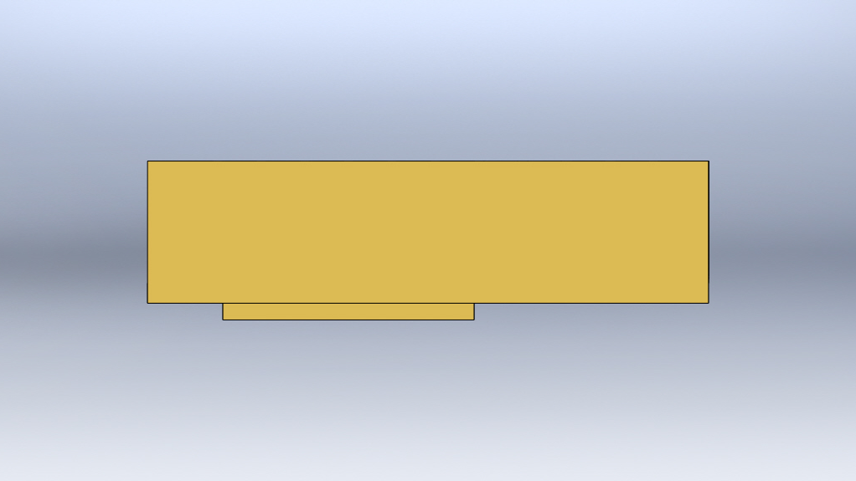
left
67mm
17mm
2mm
9mm
30mm
ارتفاع
طول
فاصله تکه زیر با پشت هیت سینک

